Slide 1

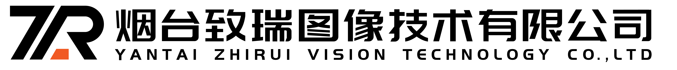
简单
VISION PLAN
专注
随车吊支腿定位视觉方案（3D）
共创
共赢

Slide 2

01
项目描述
02
项目验证
目录
03
配置清单
04
逻辑流程
CONTENTS
05
评估结果&注意事项
06
售后服务

Slide 3

01
项目描述
●产品名称：随车吊支腿
●产品材质：铁
●产品颜色：防锈漆红色
●产品表面状态：有一定镜面效果
●来料方式：AGV托运料架
●产品尺寸(mm × mm × mm)：2400*230*230
●检测时产品运动速度(m/s)：0
●搜索范围(mm × mm × mm)：2400.0 * 500.0 * 300.0
●工作节拍(pcs/min)：不限制
●工作距离(mm)：1800
方案布局图

Slide 4

02
项目验证
参数名称 | 参数值
3D结构光相机型号 | LSR L
3D结构光相机类型 | 3D结构光相机
中场视野 | 2100×1750
相机精度 | 1.0mm@3.0m
采集时间 | 0.5-0.9
Z(工作距离) = 1800mm, X视野大小 = 1750mm, Y视野大小 = 2100mm, Z向视野大小 = 1200-3000mm
视野图

Slide 5

02
项目验证
检测流程

Slide 6
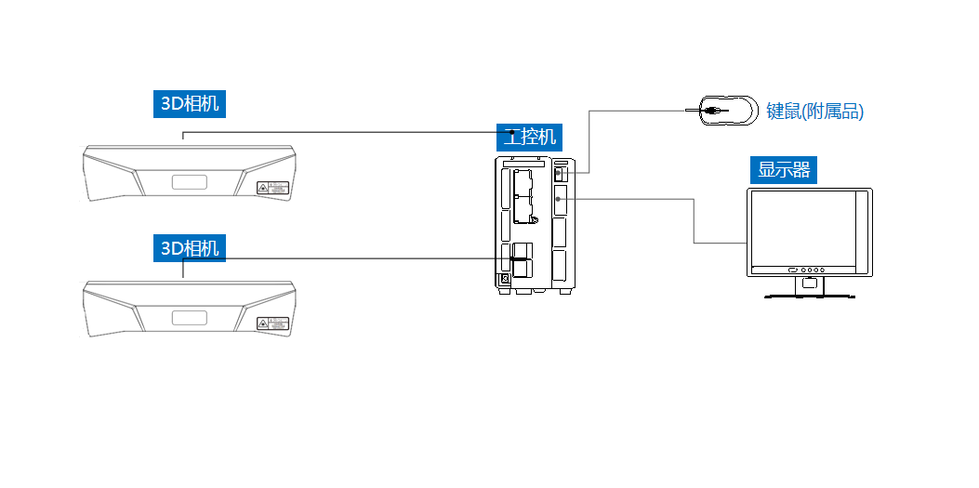
03
配置清单
系
统
构
成

Slide 7
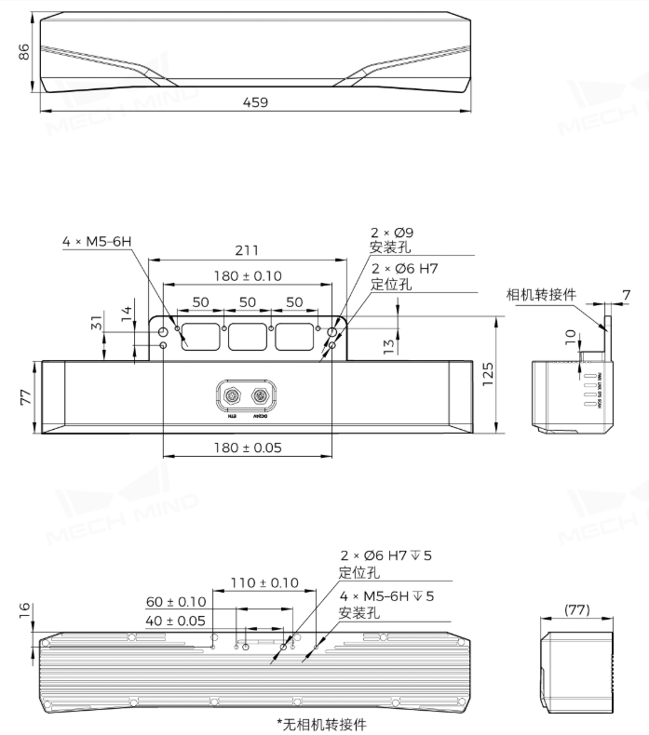
03
配置清单
相机尺寸图

Slide 8
03
配置清单
序号 | 名称 | 型号 | 单位 | 数量 | 厂家
1 | 3D结构光相机 | LSR L | 台 | 2 | MechMind
2 | 工控机 | - | 台 | 1 | -
3 | 显示器 | - | 台 | 1 | -
4 | 软件 | Mech-Vision-VIZ | 套 | 1 | MechMind

Slide 9
04
逻辑流程
逻辑流程
├── 图像采集
│ ├── 使用Mech-Eye工业相机采集AGV料架上的支腿点云数据
│ ├── 设置相机参数：分辨率1280×960，帧率30fps，曝光时间5ms
│ ├── 配置ROI区域：2400×500×300mm三维空间范围
│ └── 启用多相机拼接功能覆盖完整搜索区域
│
├── 预处理
│ ├── 执行点云降采样：采样间隔5mm降低数据量
│ ├── 应用计算点云法向量并滤波：法向与竖直方向夹角阈值[0°,70°]
│ ├── 合并多视角点云：使用正交投影算法消除镜面反光干扰
│ ├── 执行点云聚类：聚类半径3mm，最小点数100，最大点数3000000
│ └── 提取3D ROI内点云：基于料架坐标系定位目标区域
│
├── 3D工件识别
│ ├── 调用3D工件识别工具：选择"STL模型导入"配置流程
│ │ └── 导入支腿STL模型并生成完整表面点云模板
│ ├── 启用深度学习辅助：配置实例分割模型包
│ │ ├── 设置2D ROI覆盖红色防锈漆特征区域
│ │ └── 置信度阈值设为0.7过滤低质量检测
│ ├── 配置点云模板参数：
│ │ ├── 开启计算可能匹配失败的位姿功能
│ │ └── 设置长条物体增强：步长比例5%，步数5次
│ └── 设置权重模板：在支腿关键结构区域设置高权重
│
├── 结果处理
│ ├── 使用3D匹配步骤：匹配模式选择面匹配
│ │ ├── 粗匹配设置：运行模式标准，期望模板点云点数300
│ │ ├── 精匹配设置：运行模式高精度，采样间隔3mm
│ │ └── 启用去除重叠物体功能：重叠比例阈值30%

Slide 10
04
逻辑流程
│ ├── 执行调整位姿V2：
│ │ ├── 激活"使位姿的轴指向参考方向"功能
│ │ └── 设置平移裕度X轴±5mm，Y轴±3mm，Z轴±2mm
│ └── 生成抓取点策略：
│ ├── 创建3个对称抓取点阵列（基于工件几何中心）
│ └── 设置抓取点选取策略为"末端工具转动最小"
│
├── 通信处理
│ ├── 配置Adapter通信：建立与六轴机械臂的关节角通信
│ ├── 设置输出步骤参数：
│ │ ├── 端口类型选择"预定义（机器人路径）"
│ │ └── 启用"自动校正视觉系统漂移"功能
│ └── 定义控制流：
│ ├── 根据阈值对数值进行二分类判断识别结果有效性
│ └── 使用根据布尔值触发控制流实现异常处理
│
└── 统计处理
├── 记录位姿重复精度：统计3D点个数验证定位稳定性
├── 监测EIH外参误差：通过标定板位姿评估系统精度
└── 保存生产数据：
├── 启用数据保存功能（存储周期设为每小时）
└── 记录识别置信度、位姿坐标、处理耗时等关键参数

Slide 11
05
评估结果&注意事项
05 评估结果 & 注意事项
现场环境
相机安装
物料一致性
风险点：镜面反光可能导致结构光点云采集异常
解决方案：采用正交投影算法消除镜面干扰并优化ROI区域
风险点：1800mm工作距离下相机安装角度偏差影响视野覆盖
解决方案：通过标定板校准多相机拼接并预留±3°安装容差
风险点：防锈漆氧化程度差异可能干扰2D特征匹配
解决方案：启用深度学习辅助分割模型动态补偿表面状态变化

Slide 12

06
售后服务
该设备上线后使用初期，我们会派专人进行全程跟踪；
处理解决可能发生的设备异常；
对现场人员进行培训指导；
设备调试完成后：售后服务一年；
若客户提出设备升级需求，我们会及时为您提供升级新方案。

Slide 13





机器视觉方案提供商
0535-2162897
www.ytzrtx.com
image@ytzrtx.com
山东省烟台市经济技术开发区泰山路86号内1号

